Slide 1
Создание 3D образа человека для примерки одежды
Текущее состояние проекта
Нонкин Максим, Максимов Егор, группа 23931, проект #23

Slide 2
Основные задачи на текущий момент

Slide 3
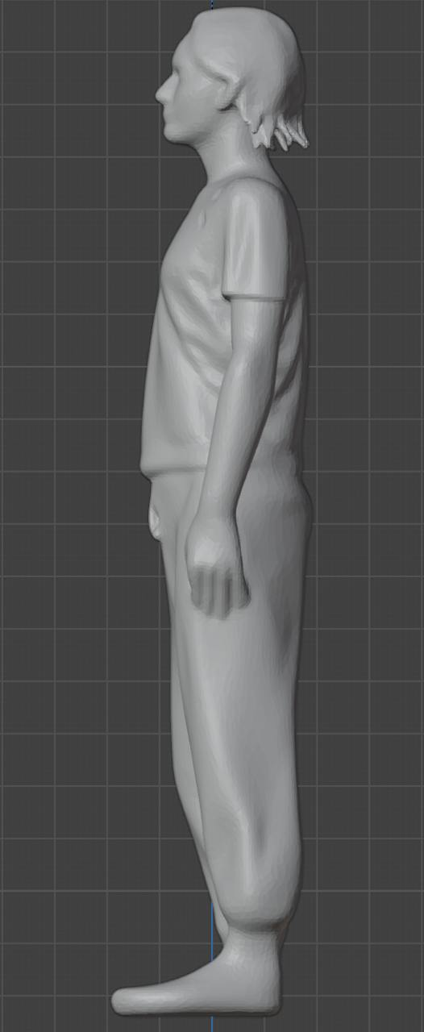
Первый пункт
Визуализировать GLB модель полученную с помощью нейронной сети Hunyuan3D-2

Slide 4
Второй пункт
Визуализировать Open-Pose скелет полученный из SMPL. Разобравшись с нумерацией точек скелета (за какую часть тела какая точка отвечает)

Slide 5
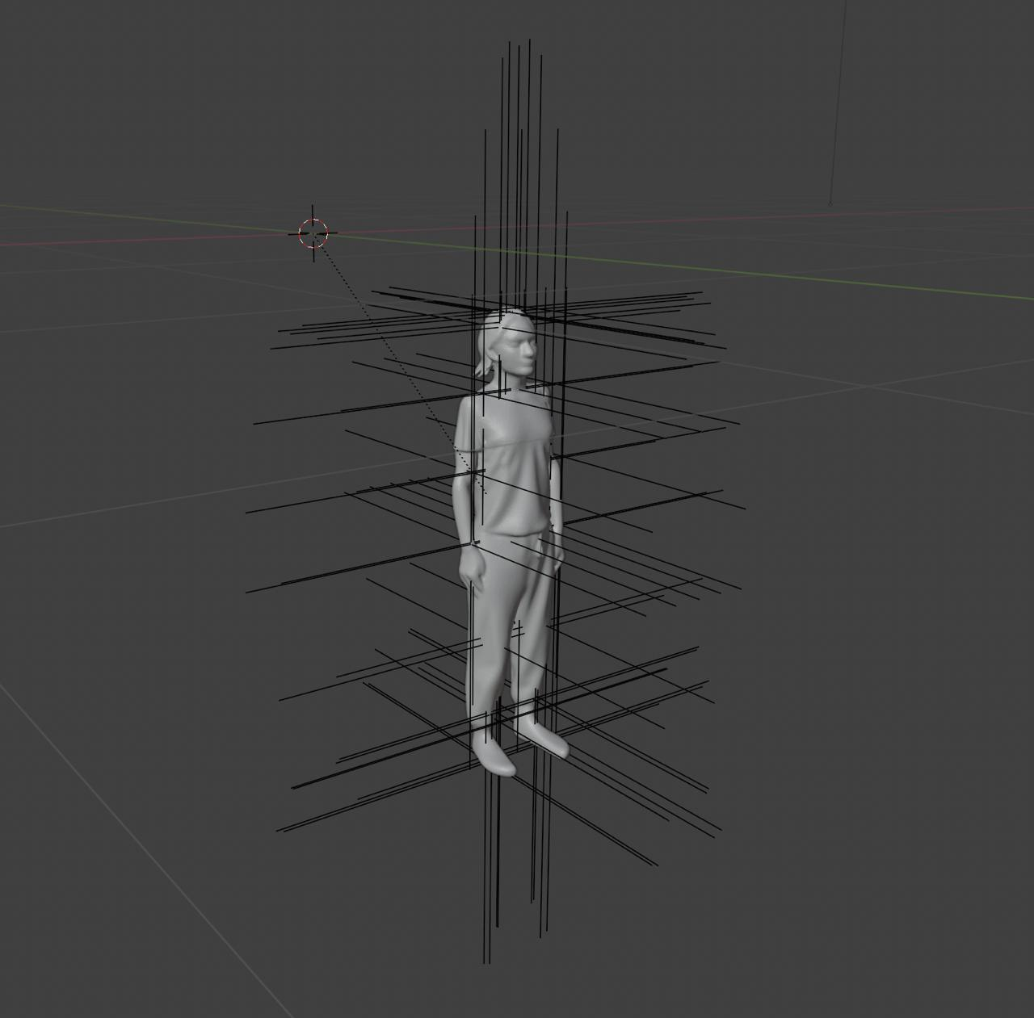
Третий пункт
Отмасштабировать полученные GLB и Open-Pose модели.
Совместить модели на основе их центра масс

Slide 6
Четвертый пункт
Рассчитать параметры GLB модели (всевозможные обхваты: плечи, талия, бедра, бицепс, длина рук, длина ног и т.д.) опираясь на положение точек Open-Pose скелета в пространстве.

Slide 7
Проблемы

Slide 8
Невозможность идеального совмещения моделей
Это происходит из-за того, что человек не идеален и не все его ключевые точки находятся на одной линии по оси Z. Однако Open-Pose скелет который мы имеем на текущий момент располагается в 2D плоскости.
Решение: найти новую модель которая будет строить скелет человека в 3D.

Slide 9
Обработка моделей на локальной машине
Это по большей части организационная проблема. Она заключается в том, что все те действия, которые были показаны на слайдах ранее выполнены в Blender, в разделе Scripting на python, использующий blender-api (bpy).
Решение: установить blender на сервер и запускать скрипт из терминала. Основная задача blender файла не в визуализации, а в создании json с размерами, поэтому проблем возникнуть не должно.

Slide 10
Спасибо за внимание!

